Slide 1

长江汽车电子MES系统方案
TPMS设备工艺参数监控
2021-09-13

Slide 2
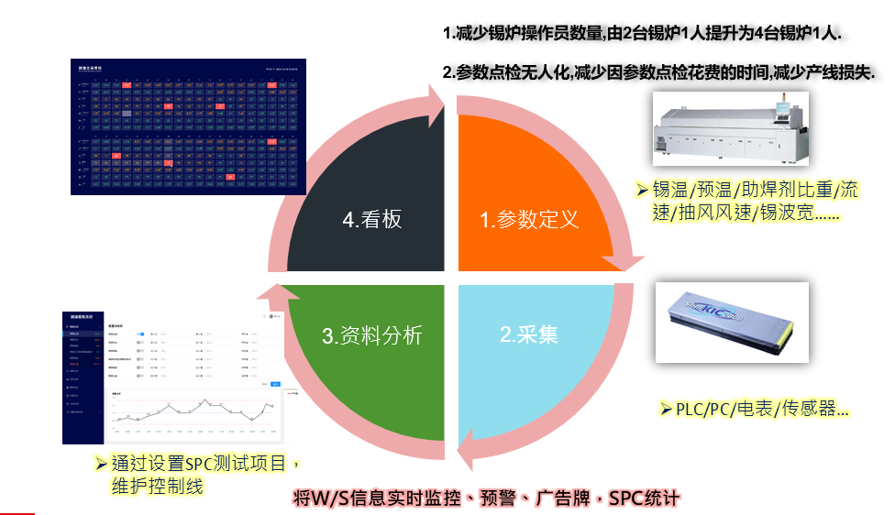
锡炉监控业务需求

Slide 3
参数监控功能汇总
分组 | 执行项目 | 带产品比对 | 不带产品比对 | 备注
数据准备 | 参数比对规则 @ 设备型号 | 参数列表与设备数采程序一致；对于产品不敏感的参数，可以设定统一的比对规则； |  | 参数类型: 设定值: 绝对比对 检测值: 范围比对(针对数值型参数)
 | 产品列表 | 完整产品列表 | 部分产品列表，可以正常管理工艺参数即可
 | 产品工艺参数 @ 设备 & 产品 | 参数比对规则从设备型号复制，并可以单独修改； |  | 范围设定: 绝对范围: 下线/上线 绝对值(预警/报警), 如: 100~200 相对范围: 下线/上线 相对值(数值范围/百分比范围)， 如: +-100
 | 产品可用Recipe | 同一系列产品，只能有一个”可用”的Recipe | 所有Recipe都可用
执行作业 | 产品换线 @ 工艺段 | 在线体管理中，更新工艺段的状态和当前产品； | 不需要
 | 更换产品Recipe @ 工控机 | 按照产品换线WI执行更换设备Recipe作业
比对规则 | Recipe与产品匹配性检查 | 检查产线是否按照WI更换产品配方 | 无
 | Recipe选用规则 | 线体上产品对应的可用Recipe | 工控机上传的Recipe
 | 缺省比对规则使用场景 | 无可用Recipe | 无对应Recipe
 | 工艺参数比对 | 有 | 有 | 优先使用产品工艺参数比对规则

Slide 4
锡炉监控需求
 | 参数名称 | 单位 | 工艺参数 | 类型 | 设定 | 延迟报警 | 报警范围 | 预警范围 | 顺序
生產日期、時間 |  |  | LogTime
配方名称 |  |  | recipe
機種名稱 |  |  | ProductModel | 设定值 | A065R115L |  |  |  | 1
助焊劑型號 |  |  | FluxModel | 设定值 | RF-800 |  |  |  | 2
噴霧機 | 噴霧運輸速度 | ( mm/Min ) | ChainSpeed | 设定值 | 1400 |  | ±200 | ±100 | 3
 | 噴霧軌道寬度 | ( mm ) | ChainWidth | 设定值 | 299 |  | ±10 | ±5 | 4
 | 噴霧長度 | ( mm ) | SprayLength | 设定值 | 129 |  | ±20 | ±10 | 5
 | 噴霧寬度 | ( mm) | SprayWidth | 设定值 | 190 |  | ±20 | ±10 | 6
 | 噴頭速度 | ( mm ) | HeadSpeed | 设定值 | 40 |  | ±2 | ±1 | 7
 | 喷雾提前 | (mm) | SprayLead | 设定值 | -70 |  | ±10 | ±5 | 8
 | 喷雾延迟 | (mm) | SprayDelay | 设定值 | -90 |  | ±10 | ±5 | 9
 | 霧化壓力 | ( Kpa ) | FluxPressure | 检测值 | 20 |  | ±20 | ±10 | 10
 | 助焊劑流量 | (ml) | FluxFlow | 检测值 | 3 |  | ±0.02 | ±0.01 | 11
 | 助焊劑比重 | ( g/cm³ ) | FluxProportion | 设定值 | 0.793 |  | ±0.002 | ±0.001 | 12
波峰焊 | 锡炉輸送速度 | ( mm/Min) | ConveyorSpeed | 检测值 | 1500 |  | ±200 | ±100 | 13
 | 锡炉軌道寬度 | ( mm ) | ConveyorWidth | 检测值 | 300 |  | ±20 | ±10 | 14
 | 預熱一區 | 溫度 ( ℃ ) | PreHeat1TP | 检测值 | 101 |  | ±20 | ±10 | 15
 | 預熱二區 | 溫度 ( ℃ ) | PreHeat2TP | 检测值 | 122 |  | ±20 | ±10 | 16
 | 熱風三區 | 溫度 ( ℃ ) | PreHeat3TP | 检测值 | 142 |  | ±20 | ±10 | 17
 | 錫槽錫溫 | 溫度 ( ℃ ) | SolderTP | 检测值 | 255 |  | ±20 | ±10 | 18
 | 波峰(1)馬達 | 頻率 ( Hz ) | WaveMotor1 | 检测值 | 21.2 |  | ±2 | ±1 | 19
 | 波峰(2)馬達 | 頻率 ( Hz ) | WaveMotor2 | 检测值 | 14 |  | ±2 | ±1 | 20
 | 軌道角度 | 度(º） | ConveyorAngle | 检测值 | 5.7 |  | ±0.2 | ±0.1 | 21

Slide 5
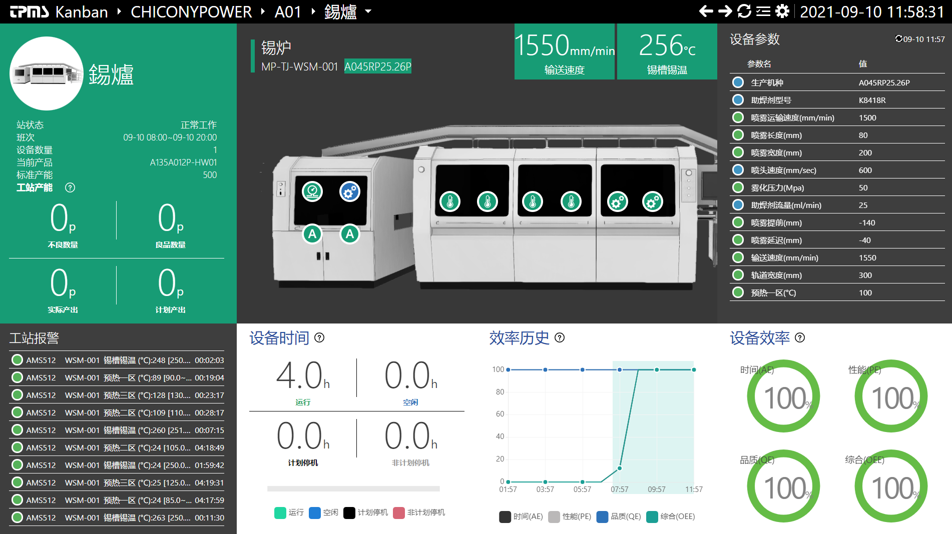
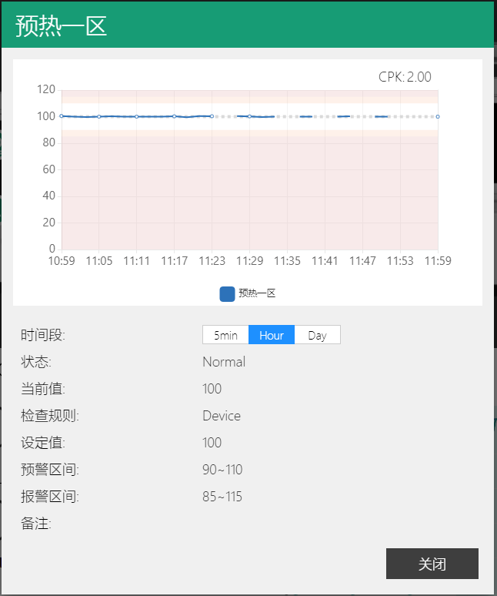
锡炉监控看板

Slide 6
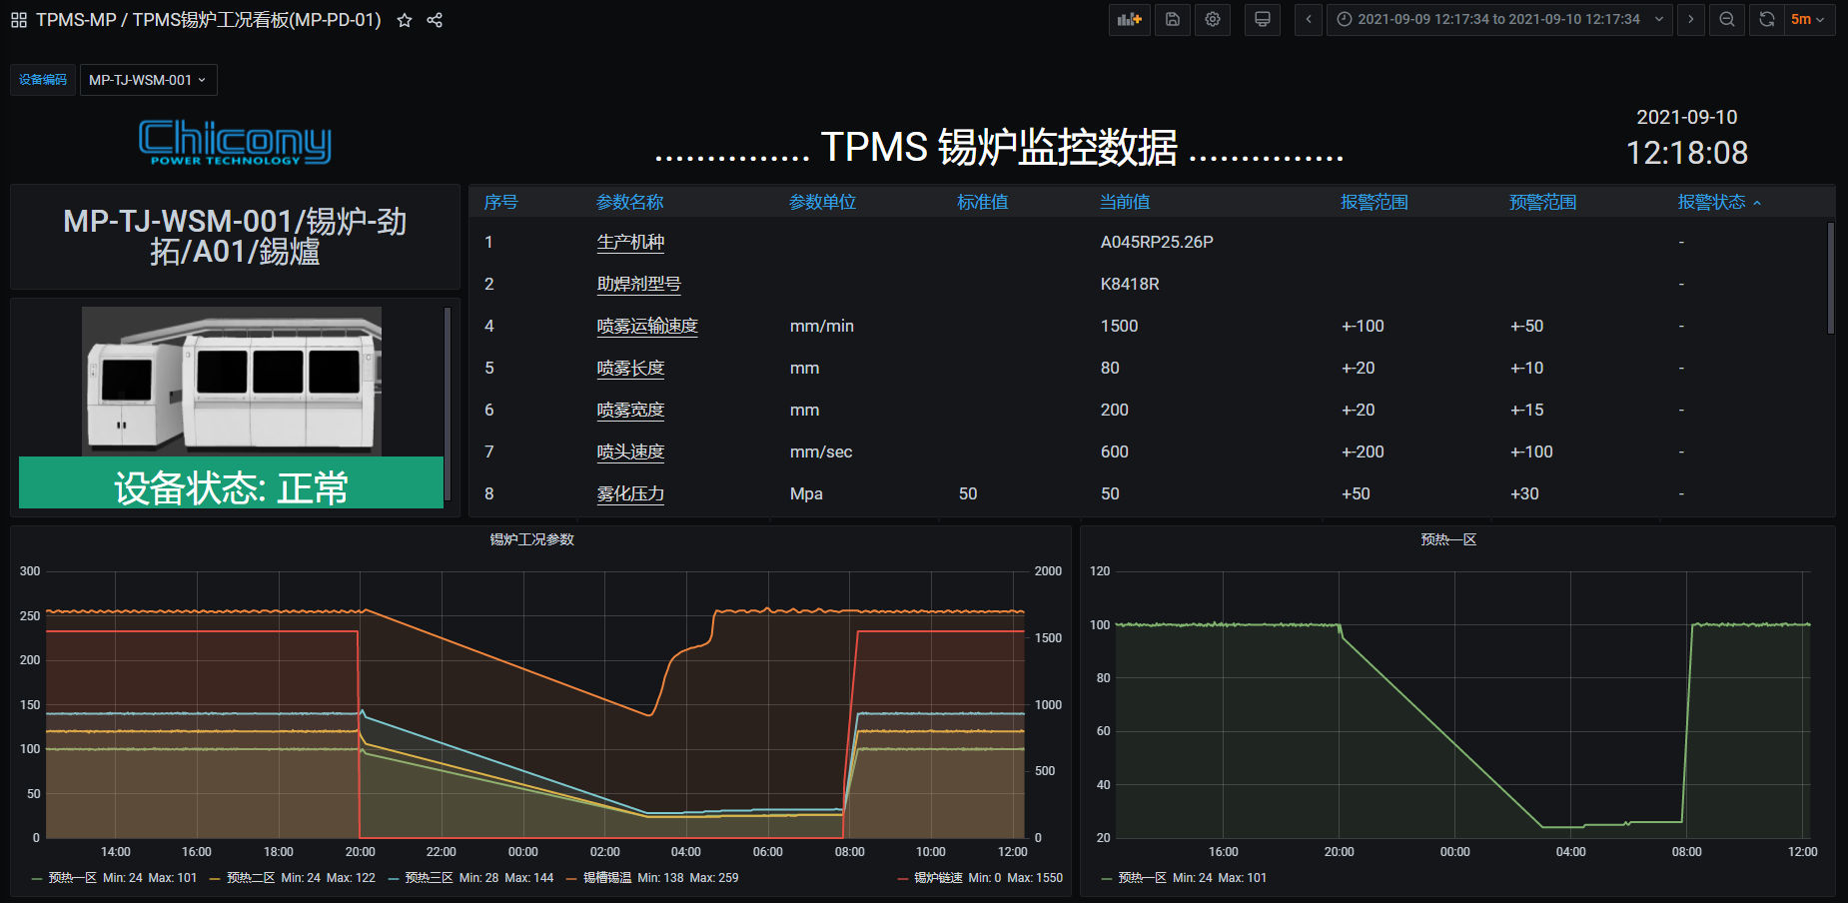
锡炉管理看板(MP-PD-01)

Slide 7
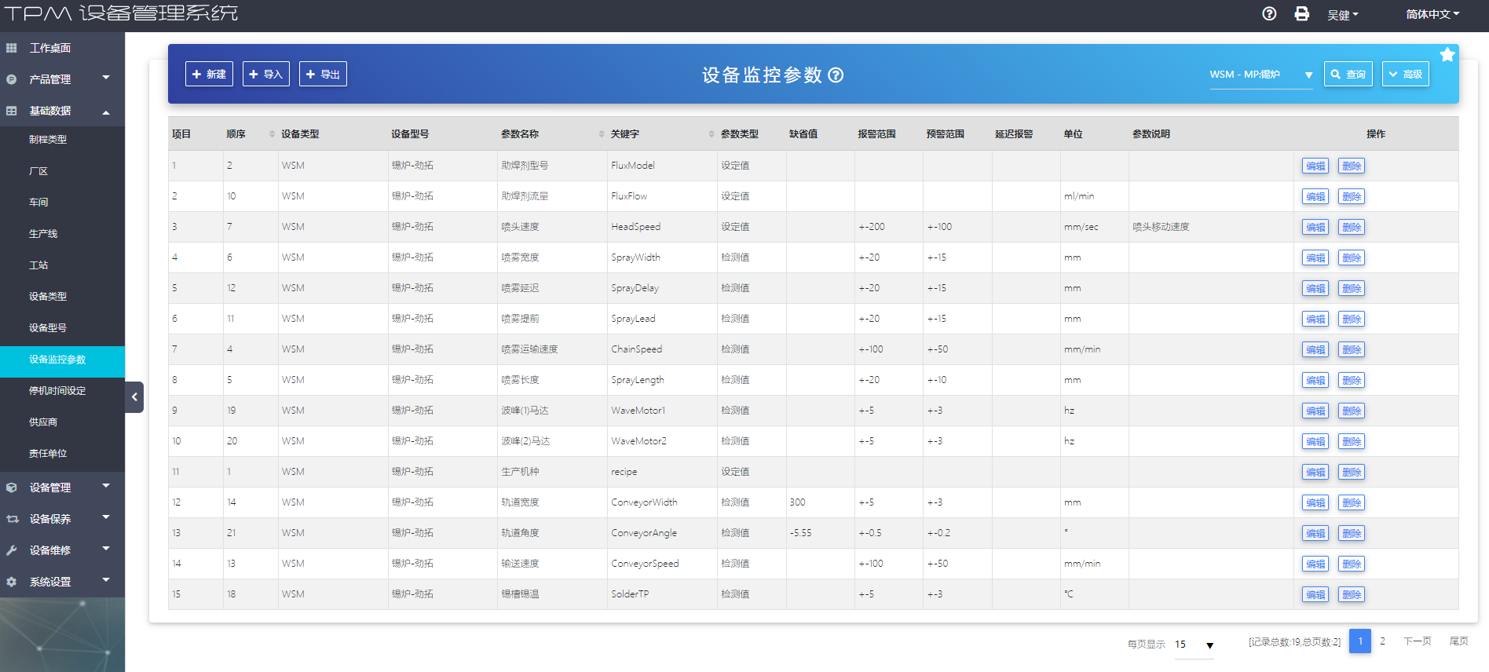
监控参数定义(设备型号) -锡炉-劲拓

Slide 8
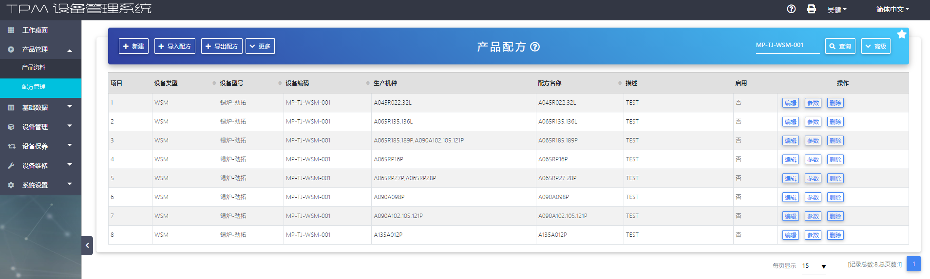
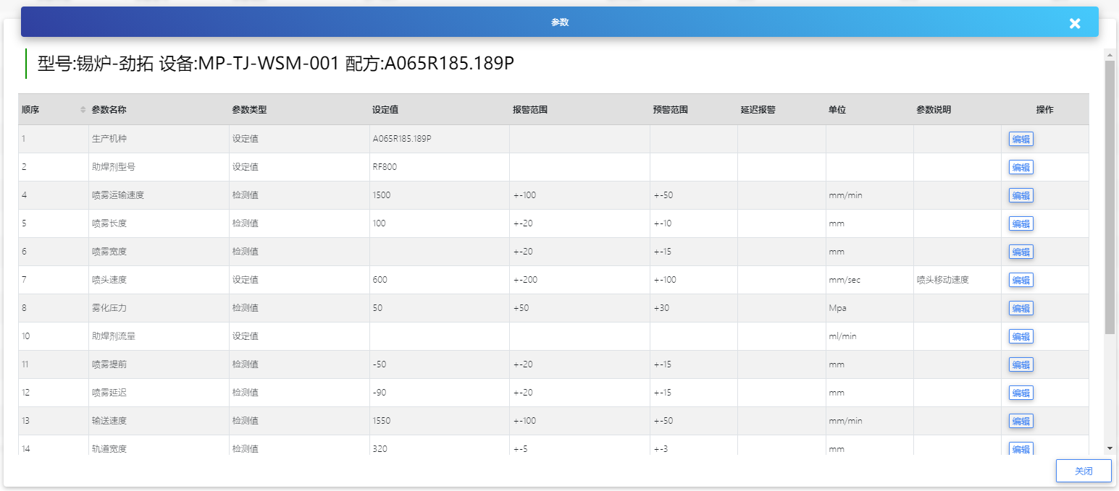
产品工艺参数设定(设备+产品) -锡炉-劲拓

Slide 9
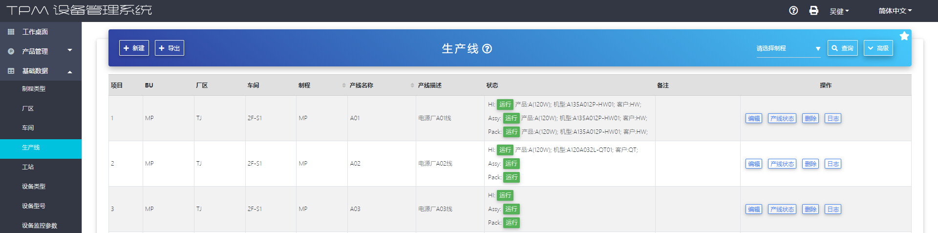
线体当前生产机型(产品换线) - 锡炉-劲拓

Slide 10
超音波铆合机

Slide 11
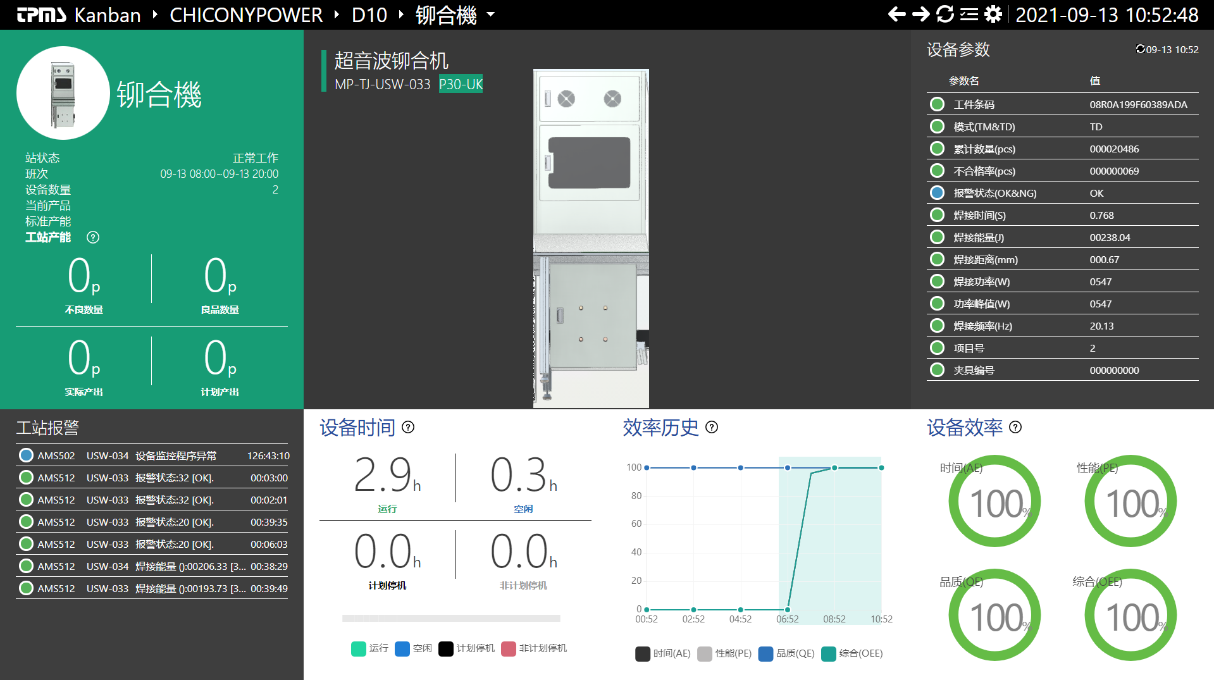
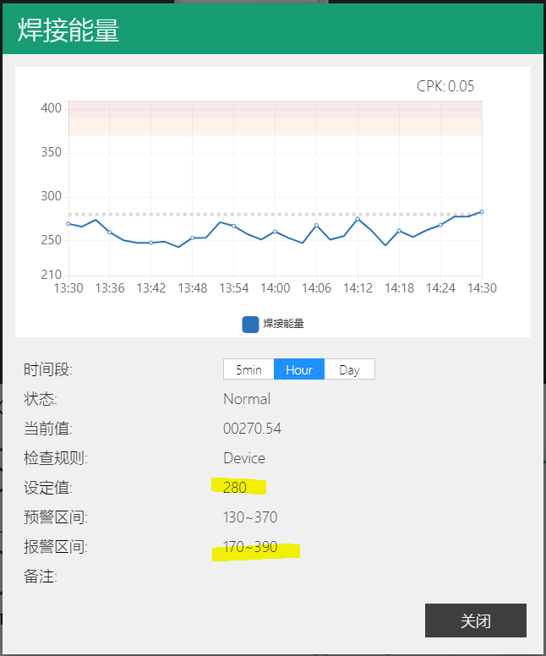
铆合机监控看板

Slide 12
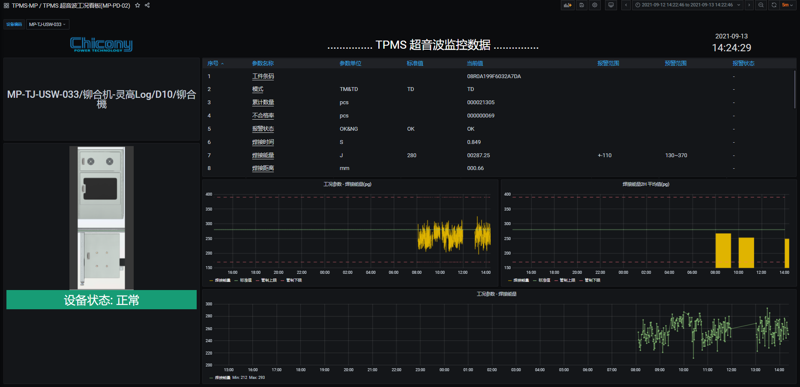
铆合机管理看板(MP-PD-02)

Slide 13
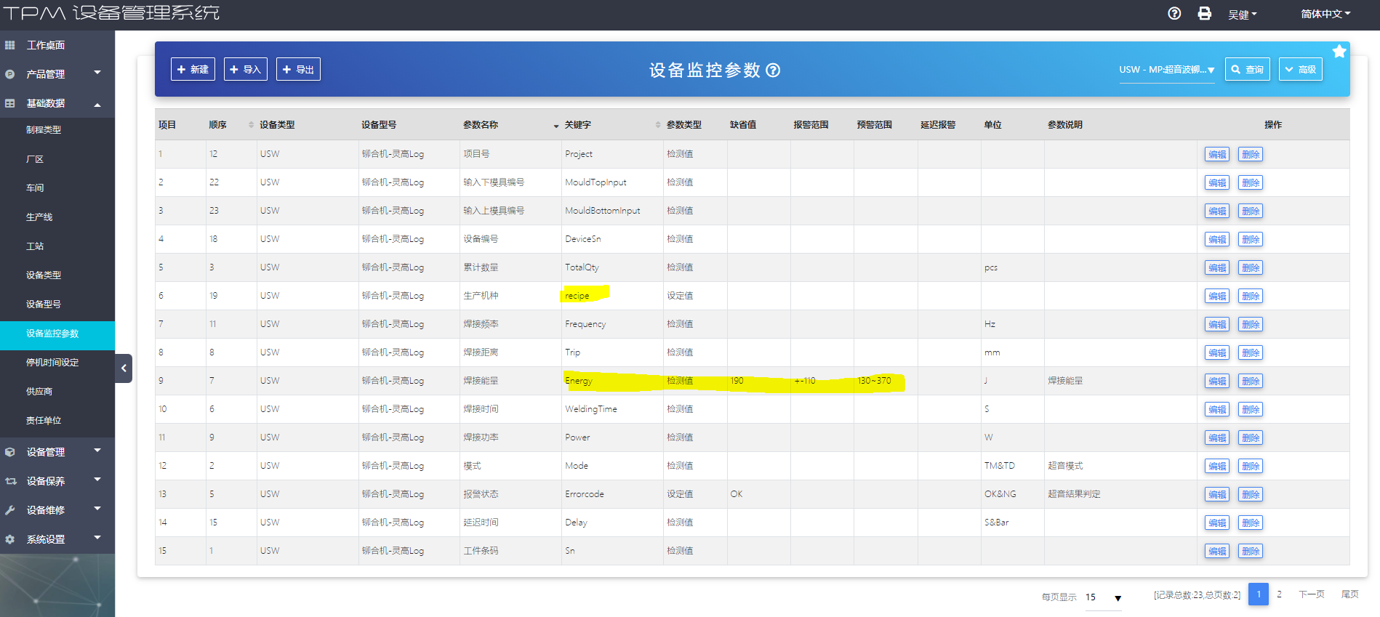
监控参数定义(设备型号) – 铆合机-灵高log
设备型号上，设定工艺参数列表，以及参数监控的缺省预警/报警范
监控参数列表在设备接入时由运维人员录入，参数中必须包括key=recipe
参数预警/报警范围可以由设备工程师设定/调整 – 目前参数范围只能在设备型号上设定, 故报警范围改为相对值

Slide 14
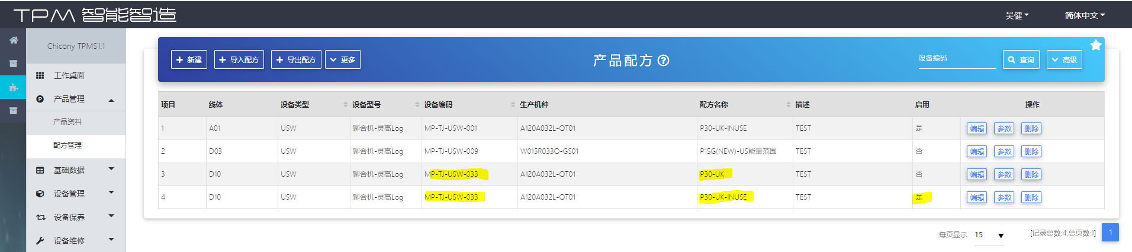
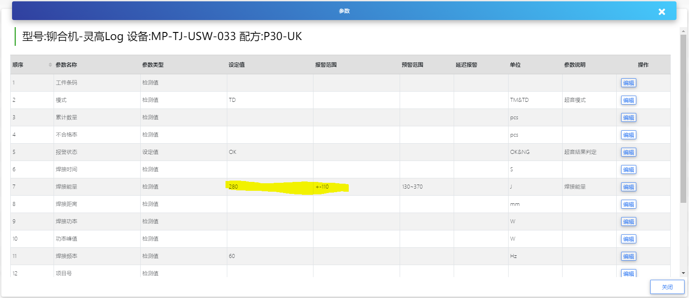
产品工艺参数设定(设备+产品) - 铆合机-灵高log
产品工艺参数，指定产品在具体设备生产是的工艺参数设定，由产品工程师/设备工程师设定

Slide 15
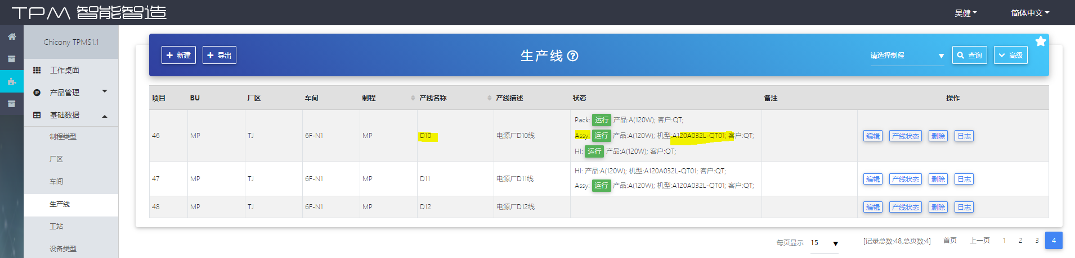
线体当前生产机型(产品换线)- 铆合机-灵高log
产线当前生产产品，在产品换线时，由产品工程师/设备工程师设定(需要同步调整设备上使用的recipe文件)
如果线体上不维护产品信息，会直接使用从设备收集的recipe进行比对(差别是: 无法判定设备上的recipe是否与生产产品匹配)

Slide 16
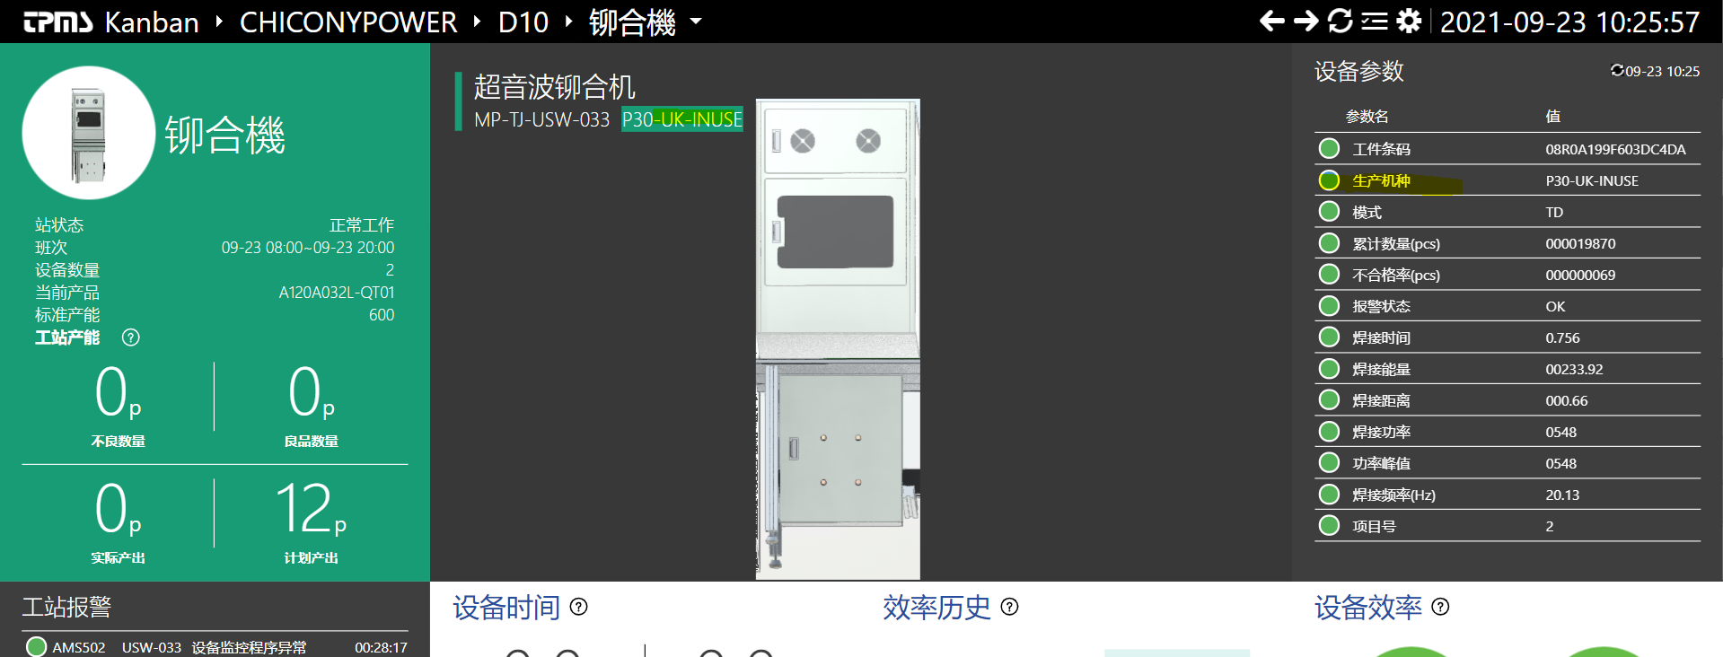
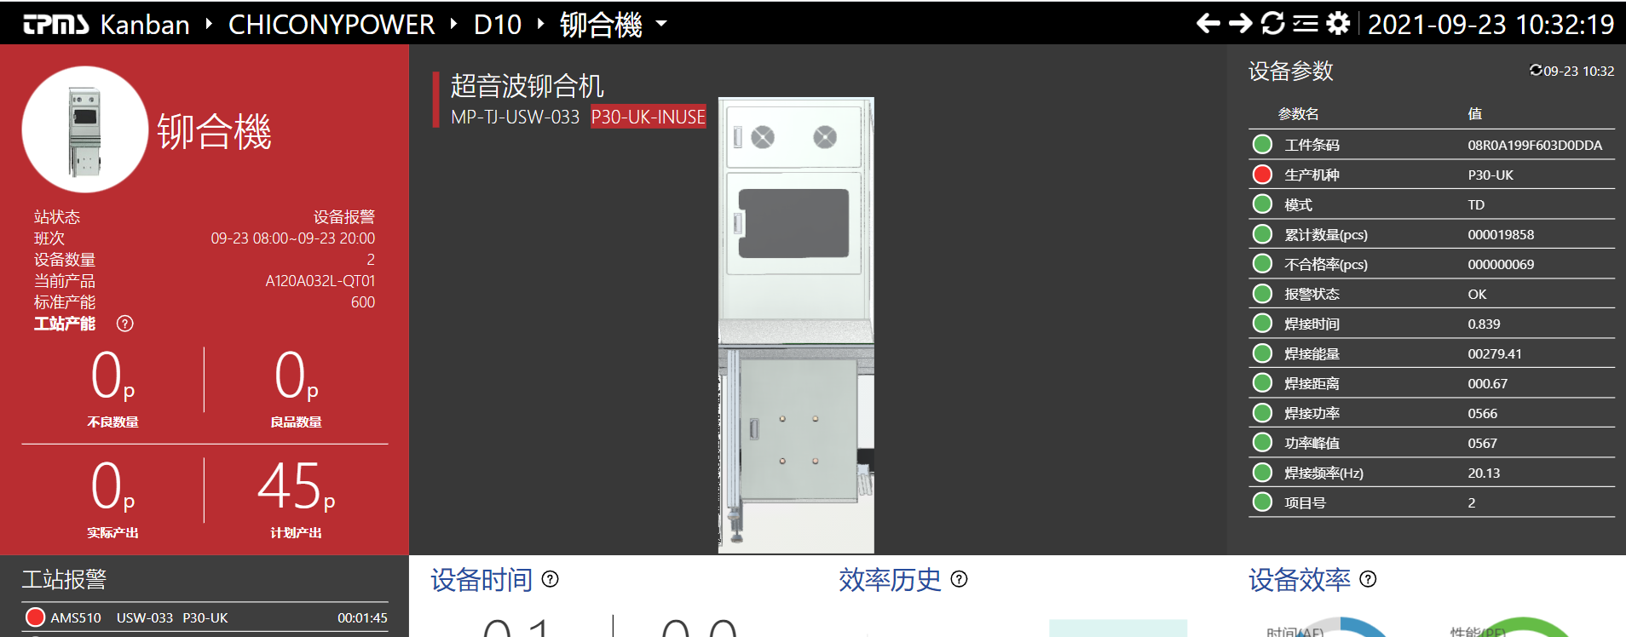
线上有产品
当前线体: D10/Assy
当前设备: MP-TJ-USW-033
当前产品: A120A032L-QT01
产品可用Recipe: P30-UK-INUSE
工控机上传Recipe: P30-UK-INUSE (可用)
匹配结果: PASS
Recipe选用: P30-UK-INUSE
修正作业: NA
当前线体: D10/Assy
当前设备: MP-TJ-USW-033
当前产品: A120A032L-QT01
产品可用Recipe: P30-UK-INUSE
工控机上传Recipe: P30-UK (不可用)
匹配结果: NG，报Recipe异常
P30-UK-INUSE
修正作业: 匹配工控机与系统设定Recipe一致

Slide 17

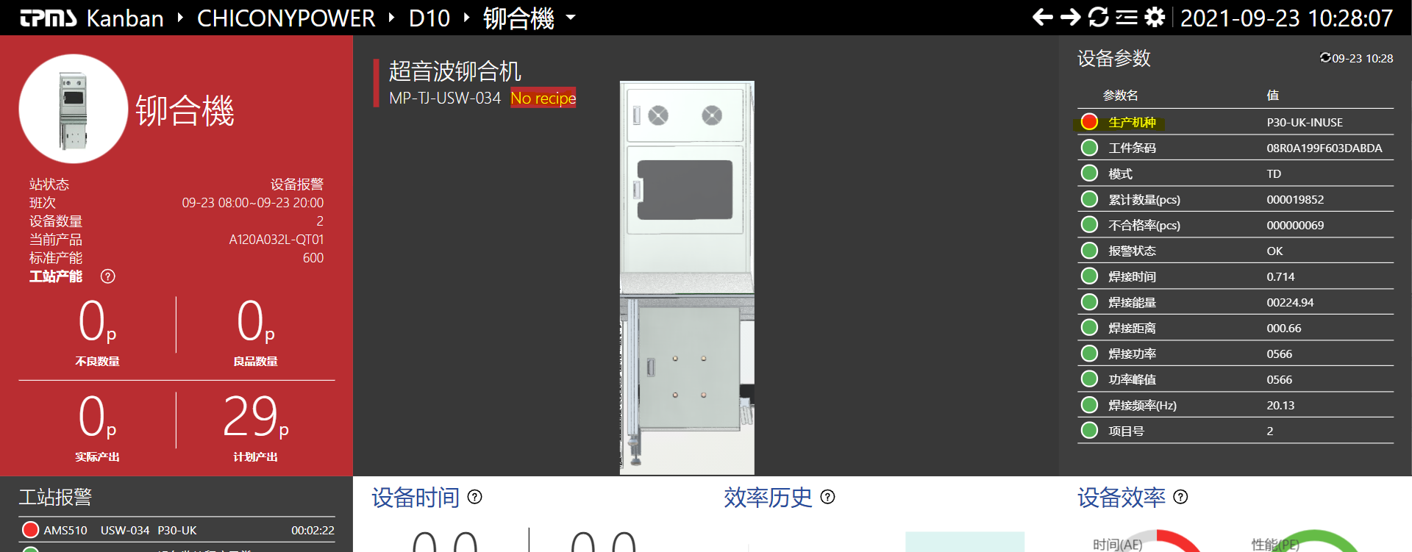
线上有产品(cont.)
当前线体: D10/Assy
当前设备: MP-TJ-USW-033
当前产品: A120A032L-QT01
产品可用Recipe: P30-UK-INUSE
工控机上传Recipe: P30-UK-123 (未维护)
匹配结果: NG，报Recipe异常
Recipe选用: NA
修正作业: 匹配工控机与系统设定Recipe一致
当前线体: D10/Assy
当前设备: MP-TJ-USW-034
当前产品: A120A032L-QT01
产品可用Recipe: NA (未维护)
工控机上传Recipe: P30-UK-INUSE (不存在)
匹配结果: NG，报Recipe异常
Recipe选用: NA
修正作业: 匹配工控机与系统设定Recipe一致

Slide 18
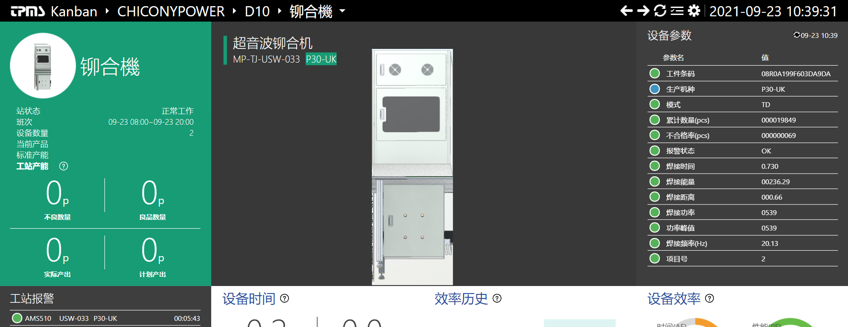
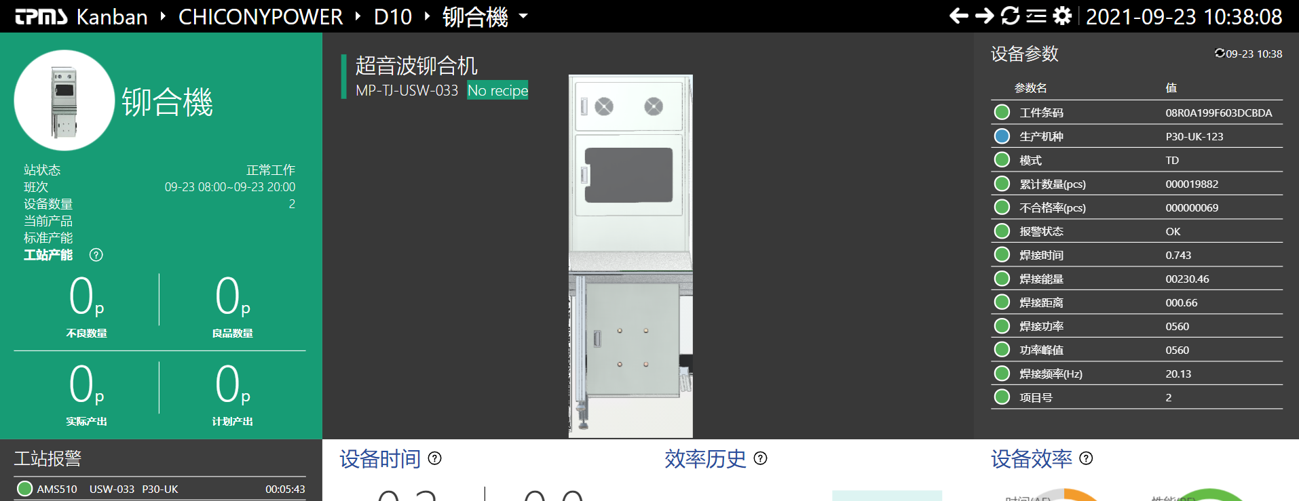
线上没有产品
当前线体: D10/Assy
当前设备: MP-TJ-USW-033
当前产品: NA
产品可用Recipe: P30-UK-INUSE
工控机上传Recipe: P30-UK
匹配结果: PASS
Recipe选用: P30-UK
修正作业: NA
当前线体: D10/Assy
当前设备: MP-TJ-USW-033
当前产品: NA
产品可用Recipe: P30-UK-INUSE
工控机上传Recipe: P30-UK-123
匹配结果: PASS
Recipe选用: 缺省
修正作业: 维护Recipe: P30-UK-123

Slide 19

数据驱动 智造未来

